Slide 1

7-МАВЗУ Яйловлар ҳосилдорлигини ва озуқавий кийматининг пасайиш сабаблари ва ўзгаришларининг ташки ва ички омиллари

Slide 2
Режа
1. Яйловлар ҳосилдорлигини ва озуқавий кийматининг пасайиш сабаблари ва ўзгаришларининг ташки ва ички омиллари.
2. Яйловлар ҳосилдорлигини оширишнинг назарий асослари (флористик ва фитоценотик тўлиқсизлик).
3. Яйловларни юзаки ва тубдан яхшилаш тизими. Улар орасидаги фарқ ва умумийликлар.
4. Чўл яйловлари фитомелиорациясининг асосий моҳиятлари.
5. Яйлов ўсимликлари озиқа режимини яхшилаш

Slide 3
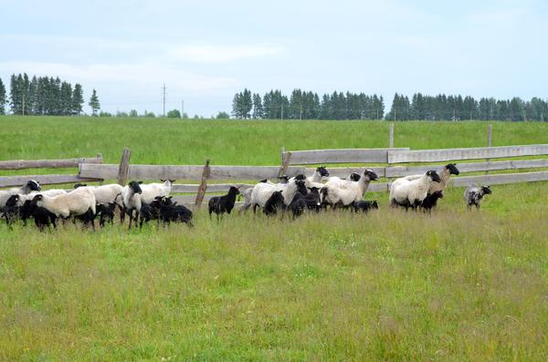
Яйловлар ҳосилдорлигини ва озуқавий кийматининг пасайиш сабаблари ва ўзгаришларининг ташки ва ички омиллари
Маълумки, яйловлар табиатнинг бебаҳо инъоми ҳисобланади. Жумладан, республикамизда қоракўлчиликда фойдаланиб келинаётган яйловлар майдони ҳам 17.5 млн. гектарни эғаллайди.
Бироқ, яйловлардан ҳам маълум бир тартиб, қойидаларга амал килиниб фойдаланишни, йилнинг айрим зарур даврларида уларга дам беришни, уларнинг табиий ҳосилдорлигини сақлаб қолишга ёки оширишга қаратилган чора-тадбирлар тизимини қўллашни, умуман, доимий назорат ва эътибор қилишни тақоза этади. Акс ҳолда инсон фаолияти оқибати маҳсус кузатув натижалари табиий яйловларда салбий ўзгаришлар содир бўлаётганидан дарак бермоқда.
Иккинчи томондан, яйловларда тарқалган ўсимликлар ҳам маълум маънода ўз-ўзига таъсир кўрсатиб туради, улар орасида ҳам мухитнинг заҳиралари учун рақобат мавжуд.

Slide 4
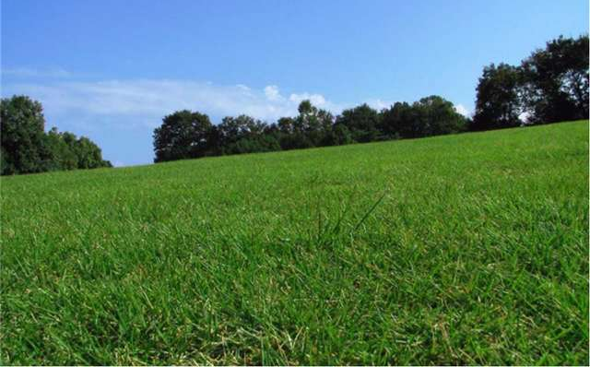
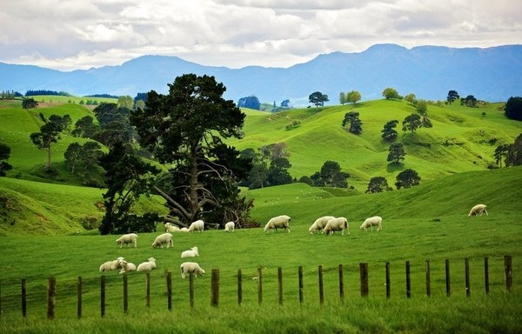
Табиий яйловлар ўсимликлар қопламида кузатиладиган ўзгаришлар одатда 2 гуруҳга қирувчи омиллар воситасида содир бўлади
Ташқи омиллар
(ўзгаришлар) ташқаридан таъсир этувчи сабаблар орқали содир бўлади. Унга асосан инсон фаолияти билан боғлиқ бўлган таъсир киритилади; бундай таъсирларга, биринчи навбатда, мол боқиш, ўсимлик қопламидан турли ҳаётиий эхтиёжлар билан боғлиқ бўлган ўзгаришларни кўрсатиш мумкин
Ички омиллар
ўсимлик қопламининг бир-бирига бўлган таъсири натижасида содир бўладиган ўзгаришларни мисол келтириш мумкин

Slide 5
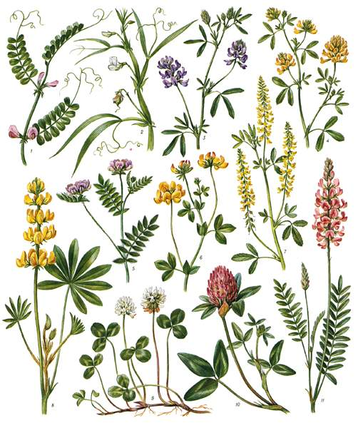
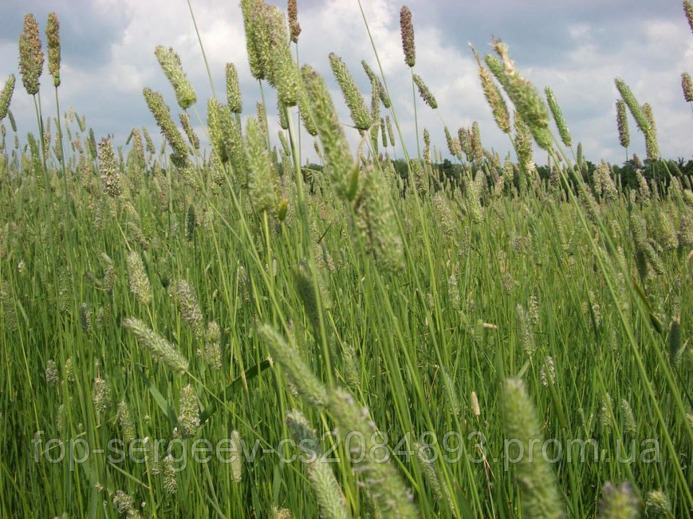
Яйловлар ҳосилдорлигини оширишнинг назарий асослари
Чўл яйловлари ҳолатини яхшилашнинг илмий асосларини хозирги кунга қадар минтақа ўсимлик дунёсининг биологияси, фитоценологияси ва чўл худудлари табиатини ўрганишга оид маълумотлар ташкил этади
Бундай ўзгаришларнинг содир бўлишида тупроқ-иқлим омиллари билан ўсимликлар орасидаги муносабатлари асосий рол ўйнаган. Шунингдеқ ўсимлик таркиби, унинг флористик тузилишининг ўзгариши, мол боқиш, ўсимлик турларининг турли эхтиёжларни қондириш мақсадида нобуд қилиб юборилиши, ҳайдаш ва ёнғинлар ҳам ўз таъсирини кўрсатмай қолмаган, албатта

Slide 6
истиқболли бута ва ярим бута фитомелиорантлар қуйидаги биоэкологик хоссалари жиҳатидан бошқа турлардан ажралиб туради
яшовчанлиги нисбатан юқори
жадал усиш ва ривожланиш хусусиятига эга
уруғ бериш палласига эрта ва жадал киришиши

Slide 7
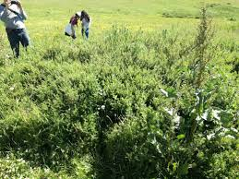
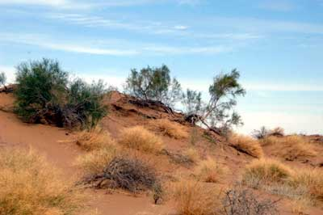
Чунончи, эфемер, эфемероид ва бир йиллик шўра ўтларнинг илдиз системаси юза ва кам ривожланган бўлиб ва асосан ёғин-сочинлар ҳисобидан фойдаланаоладиган бўлса, бута ва ярим буталар тупроқнинг чуқур қатламлари ва ёнбошига ҳам кучли ривожланган илдиз системасига эга. Мазкур турларнинг илдизлари биринчи йилиёк тупроқка 1.82.5 метр чуқурликгача ривожланиб, 5-нчи йилга бориб 8-12 метр чуқурликка етади

Slide 8
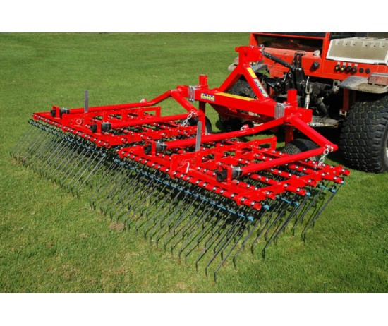
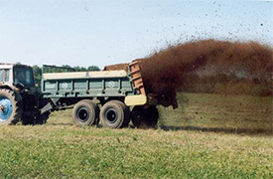
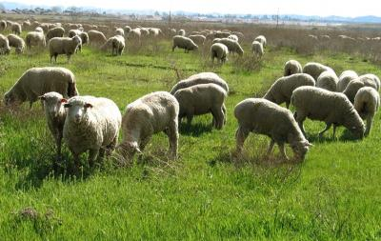
ТАБИИЙ ЯЙЛОВЛАРНИ ЯХШИЛАШНИ АХАМИЯТИ.
Табиий яйлов типларининг хилма-хиллиги маҳсулдорлик даражаси ўсимлик қоплами турлилиги ва озуқавий қимматининг бир хил эмаслиги уларни яхшилаш чора-тадбирларини ҳам ҳар хил қўллашни тақозо этади, албатта.
Даставвал шуни таъкидламоқ жоизки, яйловларнинг ҳосилдорлиги ва улардан олинадиган озуқанинг сифати аниқ майдонларнинг тупроқ-иқлим шароитлари билан чамбарчас боғлиқ ва кўп жиҳатдан ўтлоқнинг хўжалик ҳолатига ҳам боғлиқ бўлиб, улардан нотўғри, хўжасизларча фойдаланиш натижасида ҳосилдорлиги кескин пасайиб кетмоқда.

Slide 9
Табиий озуқа майдонларини яхшилаш усуллари икки гуруҳга ажратилади
Табиий озуқа майдонларини яхшилаш усуллари
юза яхшилаш
тубдан яхшилаш

Slide 10
Чўл зонаси яйловларини юза яхшилашнинг техник усуллари
тупроқ сув режимини яхшилаш;
ўсимлик қоплами озуқа режимини яхшилаш (ўғитлаш);
парваришлаш (бороналаш, дискалаш, бегона ўтларга қарши кураш, ишлов бермасдан экиш ва бошқалар)

Slide 11
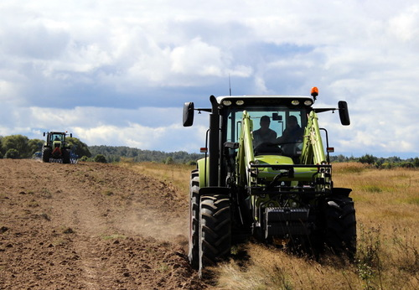
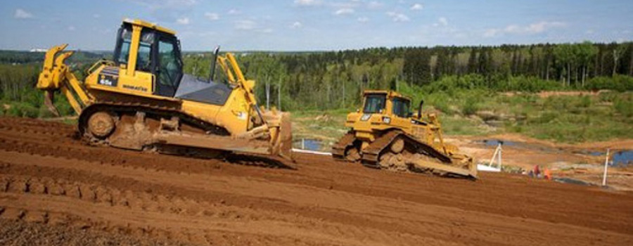
МАДАНИЙЛАШТИРИШ-ТЕХНИКА ИШЛАРИ.
Маданийлаштириш-техника ишлари ўтлоқнинг фойдали озуқабоп ўтлар ўсадиган майдонини кенгайтириш, ўтлар ҳосилини ошириш ва пичан тайёрлаш учун механизмлардан яхшироқ фойдаланишга шароит яратиш учун бажариладиган ишлардир.
Бу ишларга яйлов ва пичанзор майдонларни дарахт ва буталардан, турли ахлат ва тошлардан тозалаш ва тупроқ юзасини текислаш кабилар киради.

Slide 12
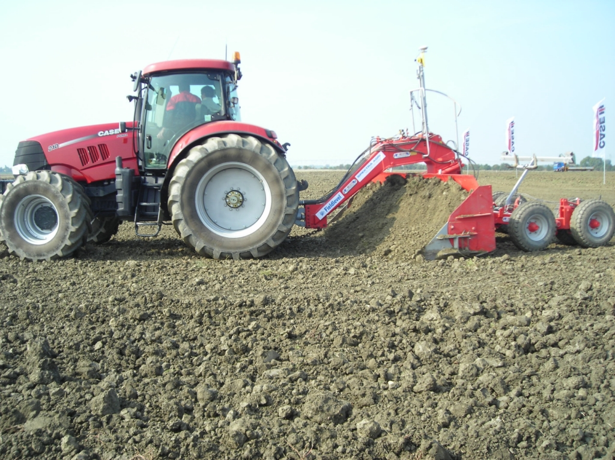
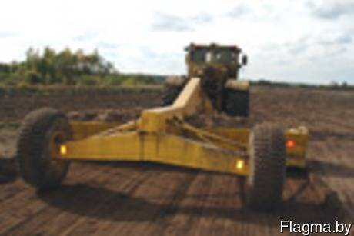
Дўнглик ва чуқурликларни текислаш.
Ўтлоқлардаги турли катталикдаги дўнглик ва чуқурликлар пичан ўришда ва ҳайвон боқишда анча қийинчиликлар туғдиради. Бу тадбир табиий озуқа майдонларини яхшилашда алоҳида аҳамиятга эгадир. Пичан тайёрлашни механизациялаш ва ҳайвонларни турли жароҳатлардан сақлаш ўтлоқ юзаси текис бўлиши билан боғлиқ.

Slide 13
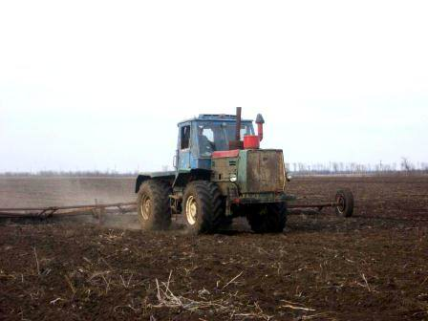
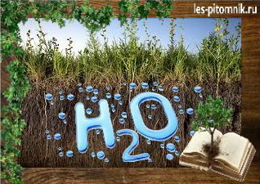
Сув режимини яхшилаш.
Сув ўсимлик ҳаётининг асосий омилларидан. Ўсаётган ўт вазнининг 80-90 фоизи сувга тўғри келади. 1 гектар яхши ўтлоқдан вегетация даврида ўртача 5000 куб метр сув буғланади. Тупроқ намлиги дала нам сиғимига нисбатан 70-80 фоиз бўлганда ўтлоқдаги кўпйиллик ўтлар яхши ўсиб ривожланади..

Slide 14
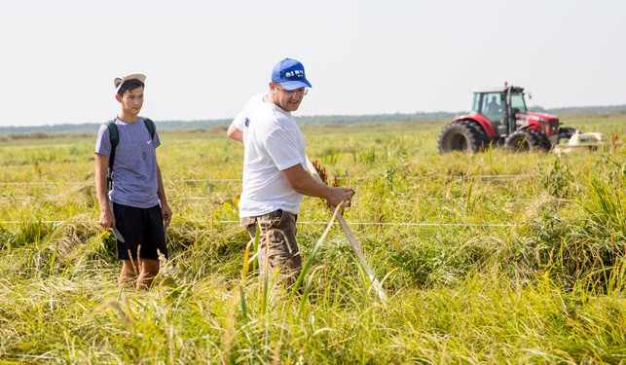
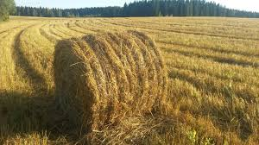
Ҳосилдорлик
Ҳосилдорлик тупроқдаги микроорганизмлар фаолияти, тупроқ озуқа ва ҳаво режимлари ва тупроқдаги сув миқдорига боғлиқдир. Ўзбекистоннинг ёғингарчилик кам бўладиган ва суғорилмайдиган яйлов ва пичанзорларида ерости сувлари ўсимликлар ўсиши учун жуда аҳамиятли ҳисобланади. Турли ўтлар учун ерости сувларининг чуқурлиги ҳар хил бўлгани маъқул саналади. Одатда, яйловларда ерости сувларининг чуқурлиги 80-90 см, пичан ўриш учун фойдаланиладиган майдонларда 60-70 см бўлиши маъқул ҳисобланади

Slide 15
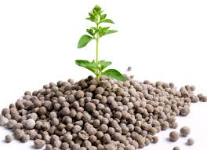
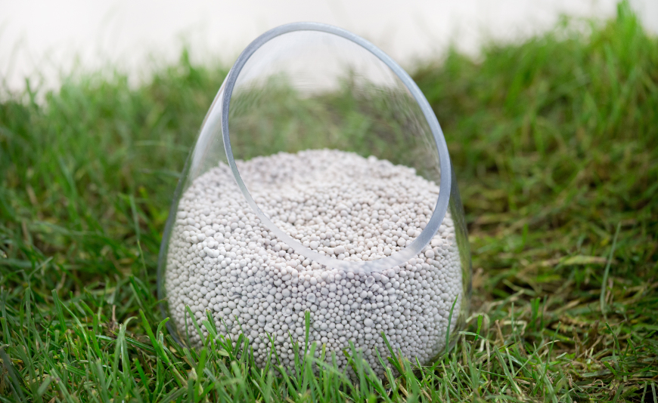
Ўғитлар.
Ўғитлар ўтлар ҳосилини кўпайтиришнинг энг муҳим омили саналади. Ўтлар тупроқда етарли миқдорда озуқа моддалар бўлгандагина яхши ҳосил беради. Ўсимлик учун асосий озуқа элементлари - азот, фосфор, калийдир, аммо ўсимлик учун мис, бор, марганец, кальций, олтингугурт, рух, молибден ва бошқа элементлар ҳам зарурдир.

Slide 16
Минерал ўғитларнинг ўтзорнинг ботаник таркибига таъсири
Ўғитлар | Массага нисбатан миқдори %
 | Дуккаклилар | Қўнғирбошлар | ҳар хил ўтлар | Хилоллар
- | 8,1 | 45,2 | 35,3 | 11,4
РК | 24,9 | 45,7 | 23,1 | 6,4
NPK | 11,3 | 64,5 | 16,9 | 7,3

Slide 17
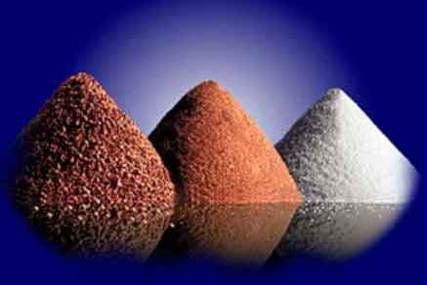
Минерал ўғитлар
Азотли, фосфорли ва калийли ўғитлар минерал ҳисобланади. Уларни кимё саноати ишлаб чиқаради. Азотли ўғитлардан ўтлар учун аммиак селитраси (таркибида 33-34% азот), аммоний сульфат (20% азот) ва мочевина (46 % азот) кенг қўлланилади. Шунингдек, суюқ азотли ўғитлар (сувли ва сувсиз аммиак) ҳам ишлатилади.
Ўтзорлар учун фосфорли ўғитлардан суперфосфат (таркибида 20% атрофида P2О5), фосфорит уни (14% Р2О5) ва мартен фосфатшлак (10% Р2О5), шунингдек, қўш суперфосфат ишлатилади.
Калийли ўғитлардан хлорли калий (таркибида 45,5% К20)ва 30 ёки 40 фоизли калий тузи қўлланилади

Slide 18
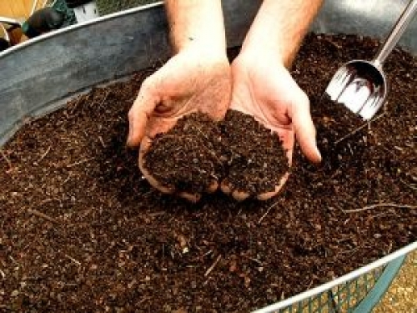
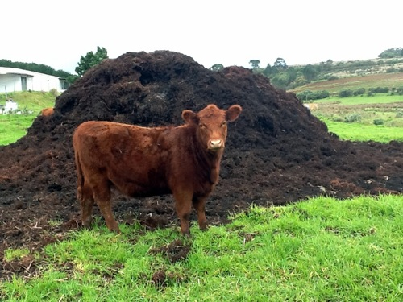
Органик ўғитлар.
. Ўтлар учун гўнг, гўнг шалтоғи, кампостлар, парранда ахлати каби органик ўғитлар қўлланилади. Булар бевосита хўжаликнинг ўзида тайёрланганлиги учун маҳаллий ўғитлар деб ҳам юритилади. Органик ўғитлар тупроқда ўтаётган биологик жараёнларга катта таъсир кўрсатиб, унинг физик, физик-кимёвий хоссаларини ўзгартиради.
Уларни қўллаш минерал ўғитлардан самаралироқ фойдаланиш учун шароит яратади. Асосий органик ўғитлар гўнг, парранда ахлати, оқова сувлар, дуккакли экинлар кўк массаси ва бошқалардир.
Органик ўғитлардан, айниқса, гўнг, парранда ахлати ва гўнг шалтоғи фойдаланилганда атроф-муҳит ифлосланишининг олдини олиш керак бўлади. Органик ўғитлар (гўнг ва гўнг шалтоғи)ни яйлов ва пичанзорларда қўллашнинг энг юқори меъёри таркибидаги азотни ҳисобга олганда гектарига 450-500 килограммдан ортиқ бўлмаслиги лозим. Агар бу меъёрдн ортиб кетса, озуқада ҳайвонлар соғлиғи учун зарарли бўлган нитратлар тўпланади

Slide 19
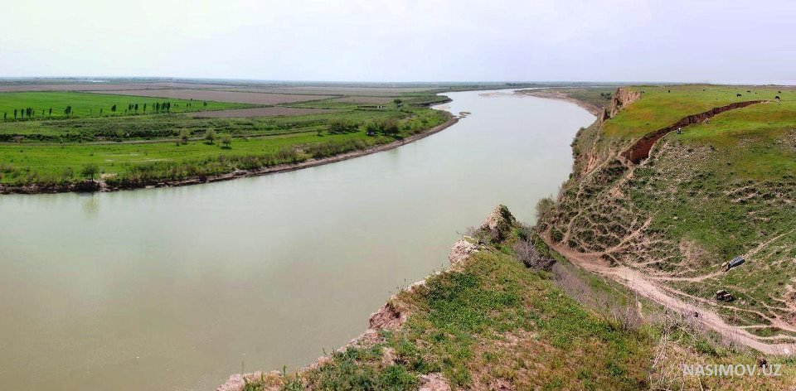
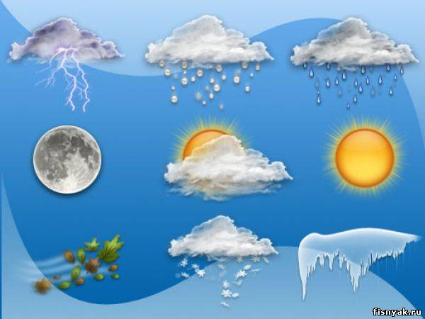
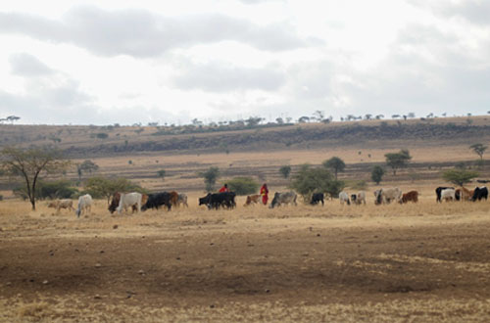
Чўл яйловлари фитомелиорациясининг асосий моҳиятлари
Чўл яйловлари фитомелиорациясининг моҳияти
биоценозларнинг флористик туликсизлигини тиклаш имконини беради;
доминант турларнинг кайта тикланишини кучайтиради. Соддароқ қилиб айтадиган бўлсак яйловларда қайд қилинган асосий, муҳим турлар жадалроқ ривожланади.
янгидан эқилган турлар табиий турларга нисбатан жадалроқ (айниқса вегетациясининг 1-2 йиллари) ўсиб ривожланади.
табиий турлар ва фитомелиорантлардан тупланадиган ҳосил ҳар бир гектар яйлов майдони ҳисобидан олинадиган ялпи озуқа заҳираларининг ошишига олиб келади.
йиллар бўйлаб ҳосил тургунлигига имкон тугдиради (табиийларда ўзгарувчанлик коэффиценти 75-89% бўлса, яхшиланганларда у 44% дан ошмайди).
ялпи яйлов ҳосилдорлиги сезиларли ошади.
инқирозга учраган яйлов майдонларини кайта тиклаш ёки олдинги ҳолатига кайтариш имконини беради.
умуман, янги турдаги сер махсул яйловлар барпо этиладики, улар табиий яйлов типларига нисбатан ҳосил баркарорлиги билан ҳам кескин фарқ. қилиб туради; йил мавсумлари бўйлаб яйловлардан фойдаланиш имконияти кенгаяди

Slide 20
ЎТЗОРНИ ПАРВАРИШЛАШ
Яйлов ва пичанзорларни парваришлаш тадбирлари
Бегона ўтларга қарши кураш
Ҳаво режимини яхшилаш
Ўтзорни яшартириш
Оласига экиш

Slide 21
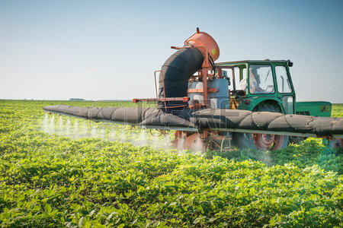
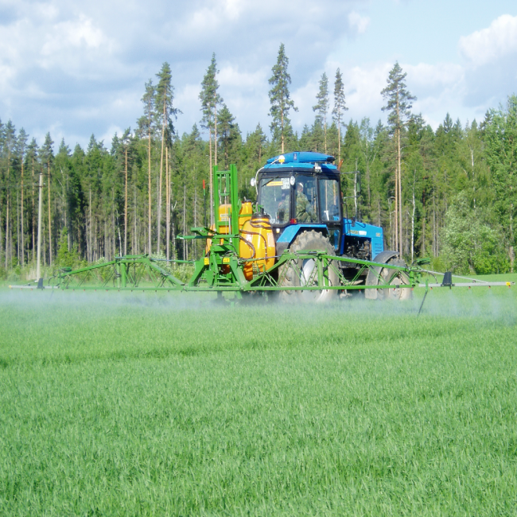
Бегона ўтларга қарши кураш
Яйлов ва пичанзорларда ҳайвонлар емайдиган ва кам ҳосилли ўсимликлар бегона ўт ҳисобланади. Улар ўтзордан озуқабоп ўсимликларни сиқиб чиқаради ва ҳосил сифатини пасайтиради.
Яйлов ва пичанзорларда бегона ўтларга қарши курашилмаса, ўтзорни тезда эгаллайди. Чунки улар уруғлар ёрдамида ва вегетатив йўл билан жуда тез кўпайиш хусусиятига эга

Slide 22
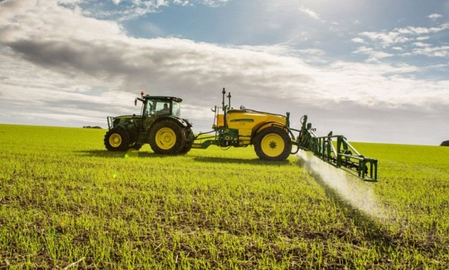
Тупроқ, ҳаво режимини яхшилаш ва ўтларни яшартириш
Тупроқ, ҳаво режимини яхшилаш ва ўтларни яшартириш учун бороналаш, дискалаш, фрезалаш каби агротехник тадбирлар ўтказилади. Бу тадбирларни ўтказиш ҳамма жойда ва барча турдаги ўтлоқларда бирдек самара бермайди. Шунинг учун ўтлоқнинг ҳолати, тупроқ ва иқлим шароитларини эътиборга олиб бу тадбирлардан қайси бирини ўтказиш ёки, умуман, ўтказмаслик мумкин.

Slide 23
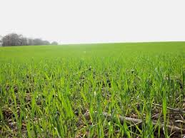
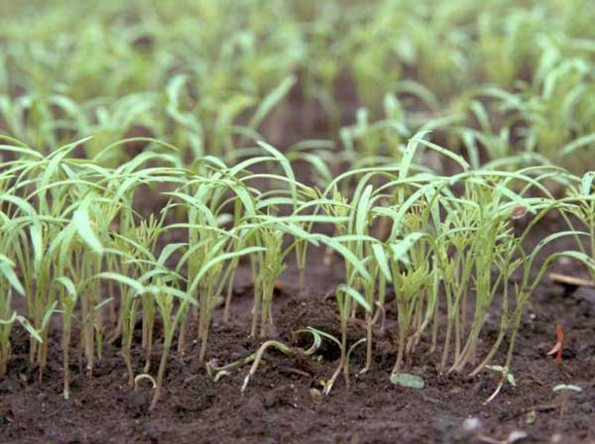
Оласига экиш
Бу тадбирлар ўтзорлардан самаралироқ фойдаланиш, яъни уларнинг ҳосилини оширишда муҳим ҳисобланади. Одатда, оласига экиш турли сабабларга кўра сийраклашиб кетган ёки маданийлаштириш техника ишларини ўтказиш туфайли ўсимликлари йўқолган ерларда олиб бориш маъқул ҳисобланади, шунингдек, ўтзор ўсимликлари таркибида дуккаклилар кам бўлган жойларда ҳам ўтказиш мумкин

Slide 24
ЭЪТИБОРИНГИЗ
УЧУН
РАХМАТ !

